Slide 1


Ecole Supérieure VINCI d'Ingénierie Informatique et Réseaux de Télécoms
Site web E-commerce & location de Voiture
J2ee
Réalisé par : ALLAB Driss
Encadré par : Mr Aziz FAQIR
2013/2014
Notes:
Bonjour
Aujourd'hui je vous presente le resultat de notre stage de fin d’année au sein de l’instutu de formation en technologie AL-RAID
Le stage a une durée de 60 jour encadrée par mr aziz faqir

Slide 2
Plan
Introduction
L’Intérêt Et Besoin
Conception
Réalisation
Démonstration
Conclusion
Notes:
Cette presentation se compose d’une introduction generale
Vers la fin on va conclure pour montrer le problematique et les experience qcuis tout au long de notre experience au sein de l’entreprise .

Slide 3
Introduction
E-commerce
• Le paiement sécurisé en ligne
• Un système de suivi des commandes
• Gestion globale
Notes:
il s'agit d’une part d’un caddie virtuel qui permet de conserver la trace des achats du client tout au long de son parcours. Et d’une autre part de modifier les quantités pour chaque référence ;
• Le paiement sécurisé en ligne est souvent assuré via une transaction sécurisée ;
• Un système de suivi des commandes, permettant de suivre le processus de traitement de la commande et d'organiser son offre en ligne,
modifier les prix, d'ajouter ou de retirer des références ,ainsi que d’administrer et de gérer les commandes du client.

Slide 4
Introduction
Avantages
• Accès facile
• l’Horaire
• Déplacement
• file d'attente
• Temps
Notes:
Parmi les principaux avantages qui amènent les clients au commerce électronique, on peut citer :
- Un accès facile à un plus large éventail de produits et de services
- Pas d'horaire d'ouverture (24 H/24 H).
- Pas de nécessité de se déplacer.
- Pas de file d'attente. Tu effectue lachat et ca marche en background et la panier sera deliveré
- Il y a un gain de temps

Slide 5
Introduction
Inconvénients
• Les fraudes et le problème d’identification des parties
Notes:
Risque de fraude plus important
Confiance difficile à établir.

Slide 6
L’Intérêt Et Besoin
Une Application E-commerce:
Mettre les produit a la disposition du client .
Gestion générale.
Notes:
Le but de ce projet est le développement d'une application d'e-commerce et location de voiture utilisant les technologies J2EE
L'idée de notre application est le développement d'un supermarché en ligne est un agence de location de voiture a la fois
d'une part les produit a la disposition du client pour les consulter
d'autre part l’administrateur du site peut les gérer avec différentes reselon le besoin .
ainsi que la consultation et la gestion des compte d'utilisateur tel que ,l'ajoute - modification - suppression

Slide 7
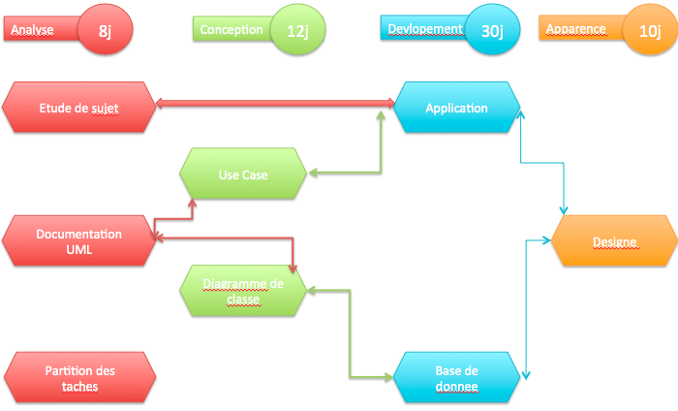
L’Intérêt Et Besoin
Enchaînement de Travail

Slide 8
Conception
A
Use-Case
B
Diagramme De Classe
C
Etat de transition
12

Slide 9

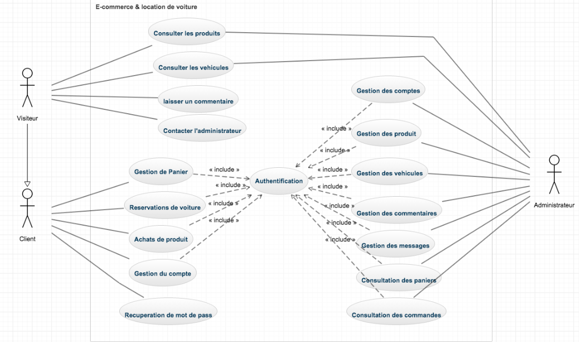
Conception
A
Use-Case
Notes:
Une authentification nest pasforcement necessaire pour benificier de certain fonctionalité ,

Slide 10
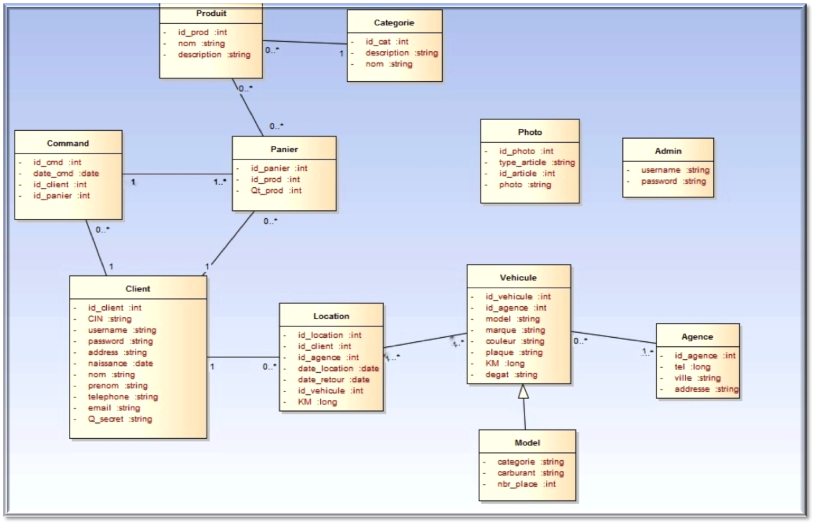
Conception
B
Diagramme De Classe
Notes:
On a utuliser les class generique pour ne pas generer le crud pour chaque class ,

Slide 11
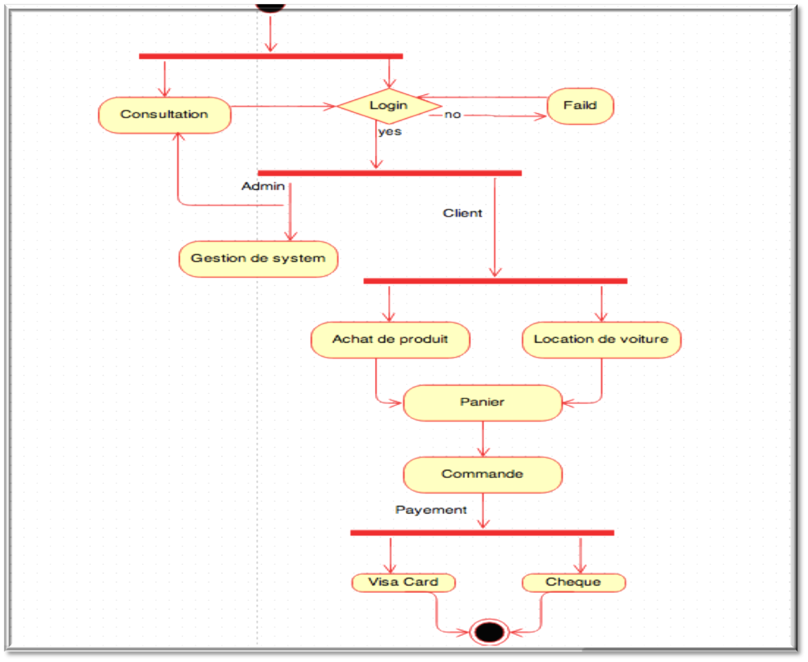
Conception
C
Etat de transition

Slide 12
Réalisation
A
Phases
B
Authentification
C
Interface Visiteur
D
Interface Client
E
Interface Administrateur
7
Notes:
3phases
on a modéliser l'application sous forme de trois couches dont le rôle est clairement défini :
-couche présentation: contient les interface qui facilite l;utilisation de l'app
-couche métier: pour faire la mise en œuvre de l'ensemble des règles de gestion et de la logique applicative ;
-couche accès aux données: la gestion de stockage dans la base de donné des informations concernant les user et les produits
Verifier et valider son identité et puis apres le rediriger vers linterface coresspendante a son identité

Slide 13
Réalisation
C
Interface Visiteur
Consultation des produits
Consultation des véhicules
Publication de commentaire
Envoi de lettre
Notes:
Le but de ce projet est le développement d'une application d'e-commerce et location de voiture utilisant les technologies J2EE
L'idée de notre application est le développement d'un supermarché en ligne, qui permet à un internaute de faire ses courses conventionnelles depuis chez lui.
d'une part les produit a la disposition du client pour les consulter
d'autre part l’administrateur du site peut les gérer avec différentes fonctionnalités selon le besoin .
ainsi que la consultation et la gestion des compte d'utilisateur tel que ,l'ajoute - modification - suppression

Slide 14
Réalisation
D
Interface Client
Gestion de Panier
Effectuer des achats et des réservations
Notes:
Le but de ce projet est le développement d'une application d'e-commerce et location de voiture utilisant les technologies J2EE
L'idée de notre application est le développement d'un supermarché en ligne, qui permet à un internaute de faire ses courses conventionnelles depuis chez lui.
d'une part les produit a la disposition du client pour les consulter
d'autre part l’administrateur du site peut les gérer avec différentes fonctionnalités selon le besoin .
ainsi que la consultation et la gestion des compte d'utilisateur tel que ,l'ajoute - modification - suppression

Slide 15
Réalisation
E
Interface Administrateur
Gestion Produits - catégories
Gestion Véhicules
Gestion comptes
Gestion lettres – commentaires
consultation des commandes - reservations
Notes:
Le but de ce projet est le développement d'une application d'e-commerce et location de voiture utilisant les technologies J2EE
L'idée de notre application est le développement d'un supermarché en ligne, qui permet à un internaute de faire ses courses conventionnelles depuis chez lui.
d'une part les produit a la disposition du client pour les consulter
d'autre part l’administrateur du site peut les gérer avec différentes fonctionnalités selon le besoin .
ainsi que la consultation et la gestion des compte d'utilisateur tel que ,l'ajoute - modification - suppression

Slide 16
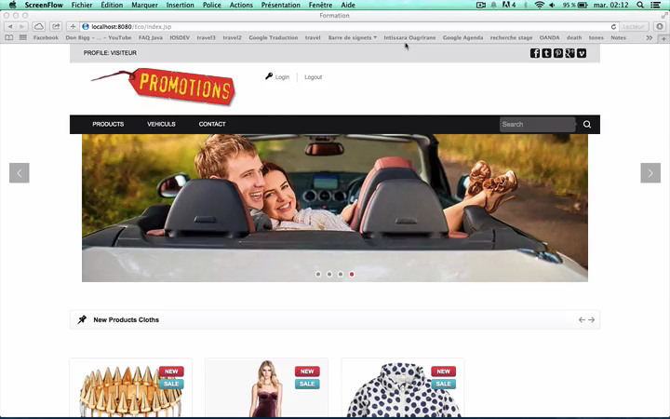
Démonstration

Slide 17

Conclusion
Nouvelles expérience
Initier à la recherche
Appliquer les connaissances
Notes:
- Ce projet nous a permis d’appliquer les connaissances acquise au cours de ces 4 années à VINCI
- il nous a permis d’avoir une nouvelle expérience, de découvrir et d’utiliser de nouveaux outils basée sur des technologies web récentes
- améliorer nos techniques de documentation et developper nos capacités a la recherche

Slide 18


